Slide 1
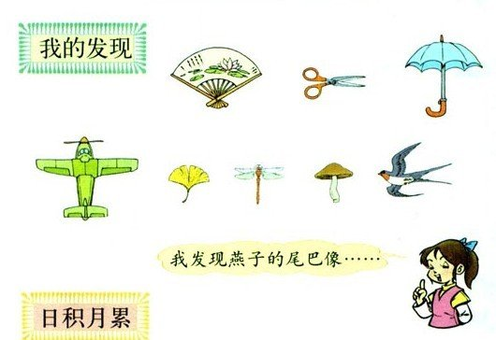

Slide 2
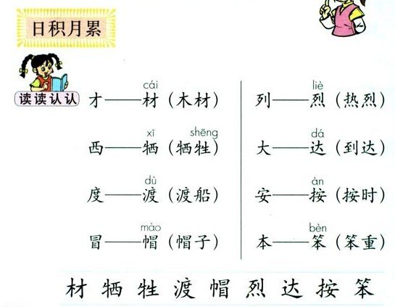

Slide 3
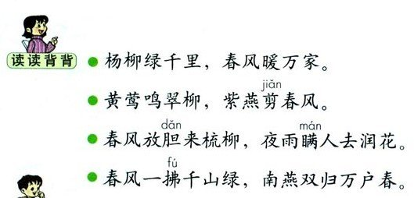
我发现这些诗句都和春天有关。

Slide 4


Slide 5
